Slide 1
大型架构
NSD ELK
DAY02

Slide 2
上午 | 09:00 ~ 09:30 | 作业讲解和回顾
 | 09:30 ~ 10:20 | 数据批量导入
 | 10:30 ~ 11:20 | kibana使用
 | 11:30 ~ 12:20
下午 | 14:00 ~ 14:50 | Logstash安装配置 扩展插件应用
 | 15:00 ~ 15:50
 | 16:10 ~ 17:00
 | 17:10 ~ 18:00 | 总结和答疑

Slide 3
ELK
kibana
批量导入数据
批量查询
在 kibana 里展示
ELK
logstash
input 模块 file
input 模块 tcp & udp
input 模块 syslog
output 模块 rubydebug
output 模块 elasticsearch
filter 模块 grok
codec
filebeat
Notes:
ELK

Slide 4
数据批量导入
Notes:
ELK

Slide 5
数据批量导入
使用 _bulk 批量导入数据
批量导入数据使用 POST 方式，数据格式为 json，url 编码使用 data-binary
导入含有 index 配置的 json 文件
gzip –d logs.jsonl.gz
curl -XPOST 'http://192.168.4.14:9200/_bulk' --data-binary @logs.jsonl
gzip –d shakespeare.json.gz
curl -XPOST 'http://192.168.4.14:9200/_bulk' --data-binary @shakespeare.json
Notes:
ELK

Slide 6
数据批量导入
使用 _bulk 批量导入数据
导入没有有 index 配置的 json 文件
我们需要在 uri 里面制定 index 和 type
gzip –d accounts.json.gz
curl -XPOST 'http://192.168.4.14:9200/accounts/act/_bulk?pretty' --data-binary @accounts.json
Notes:
ELK

Slide 7
数据批量查询
数据批量查询使用 GET
curl -XGET 'http://192.168.4.11:9200/_mget?pretty' -d '{
"docs":[
{
"_index": "accounts",
"_type:": "act",
"_id": 1
},
{
"_index": "accounts",
"_type:": "act",
"_id": 2
},
Notes:
ELK

Slide 8
数据批量查询
数据批量查询使用 GET
续上一页
{
"_index": "shakespeare",
"_type:": "scene",
"_id": 1
}
]
}'
Notes:
ELK

Slide 9
map 映射
mapping：
映射：创建索引的时候，可以预先定义字段的类型及相关属性。
作用：这样会让索引建立得更加的细致和完善。
分类：静态映射和动态映射。
动态映射：自动根据数据进行相应的映射。
静态映射：自定义字段映射数据类型。
Notes:
ELK

Slide 10
kibana 部分
Notes:
基础知识

Slide 11
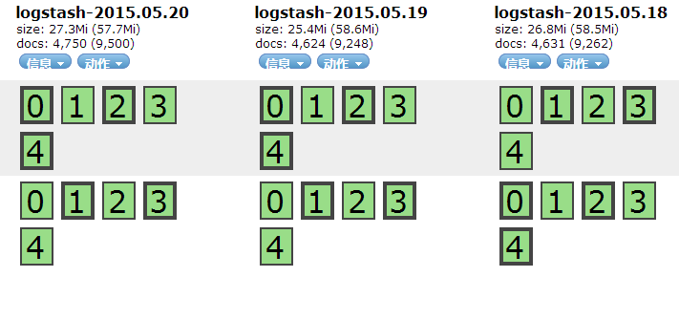
kibana 部分
数据导入以后查看 logs 是否导入成功
Notes:
ELK

Slide 12
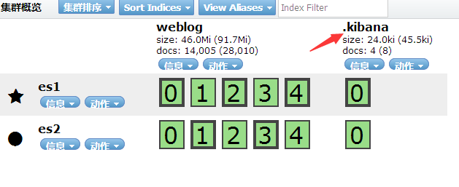
kibana 部分
修改 kibana 的配置文件后启动 kibana，然后查看 ES 集群，如果出现 .kibana Index 表示 kibana 与 ES 集群连接成功
Notes:
ELK

Slide 13
kibana 部分
kibana 里选择日志
支持通配符 *
我们这里选择 logstash-*
在下面的 Time-field 选择 @timestramp 作为索引
然后点 create 按钮
Notes:
ELK

Slide 14
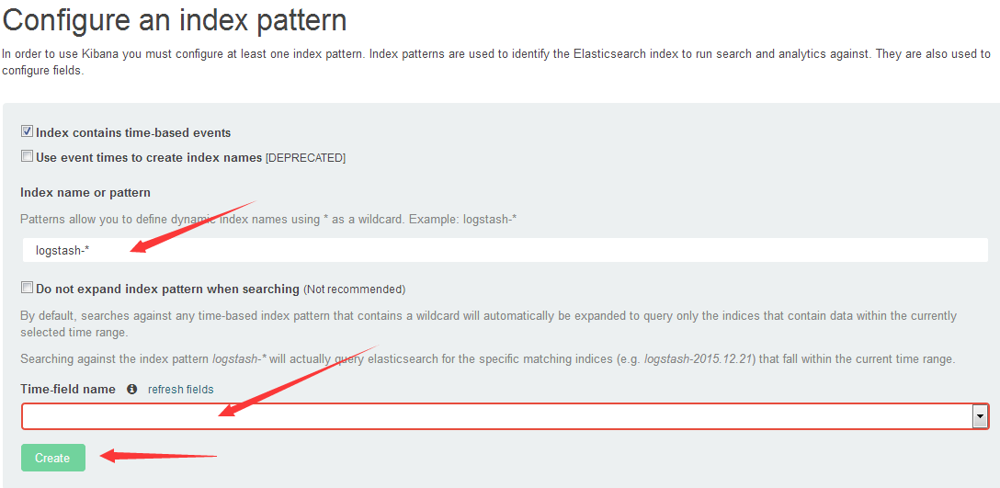
kibana 部分
Notes:
ELK

Slide 15
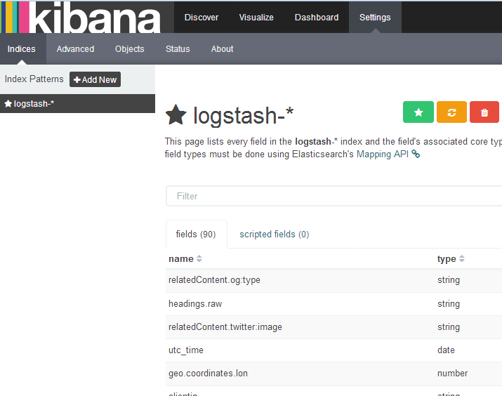
kibana 部分
Notes:
ELK

Slide 16
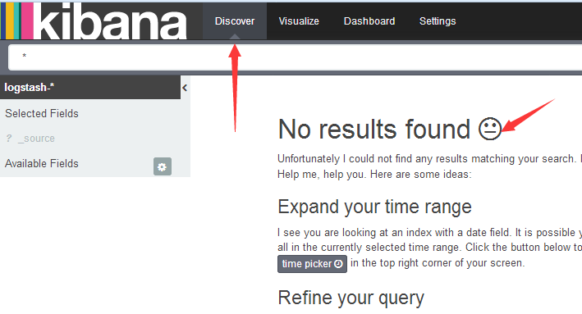
kibana 部分
导入成功以后选择 discover
Notes:
ELK

Slide 17
kibana 部分
这里没有数据的原因是我们导入的日志是 2015-05-10 至 2015-05-20 时间段的，默认配置是最近 15 分钟，这里我们修改一下时间来显示
Notes:
ELK

Slide 18

kibana 部分
修改时间
Notes:
ELK

Slide 19
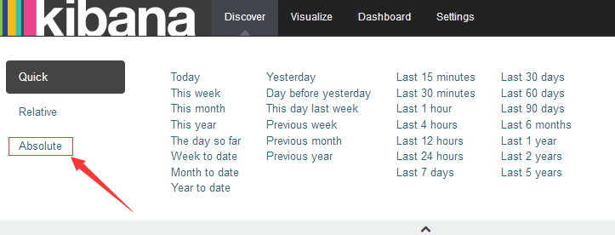
kibana 部分
修改时间
Notes:
ELK

Slide 20
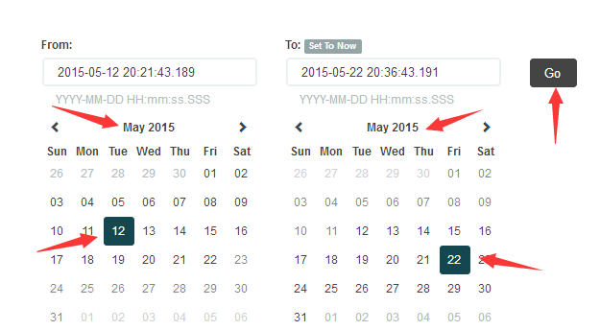
kibana 部分
修改时间
Notes:
ELK

Slide 21
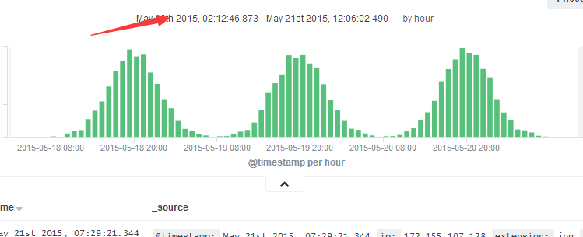
kibana 部分
数据展示
Notes:
ELK

Slide 22
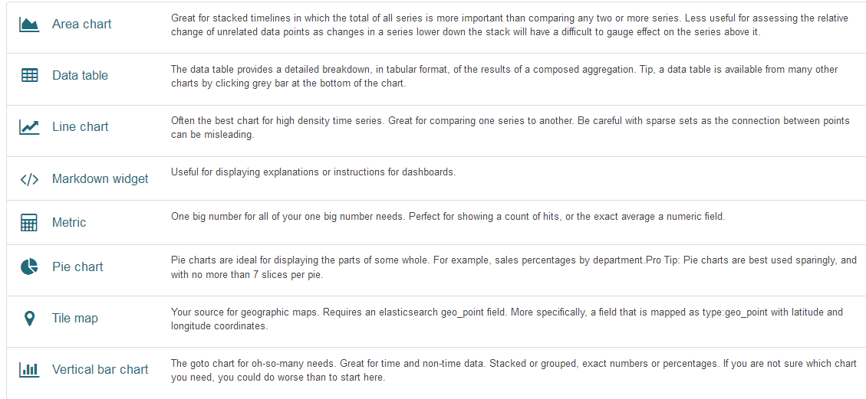
kibana 部分
除了柱状图，kibana 还支持很多种展示方式
Notes:
ELK

Slide 23
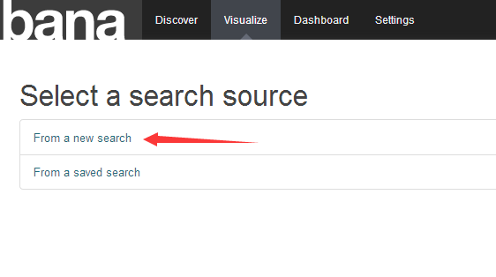
kibana 部分
饼图与列表，多种维度自定义统计分析
Notes:
ELK

Slide 24
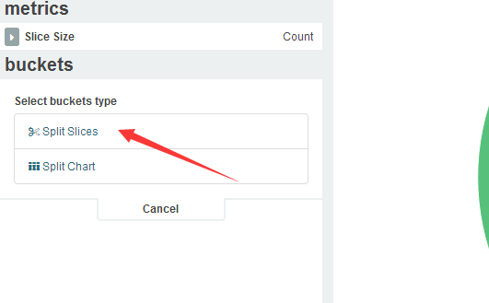
kibana 部分
饼图与列表，多种维度自定义统计分析
Notes:
ELK

Slide 25
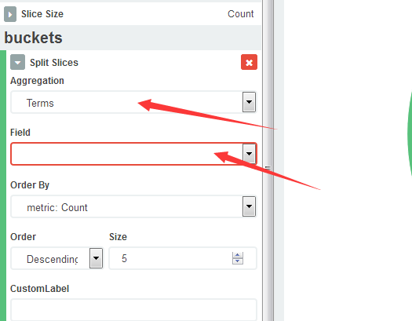
kibana 部分
饼图与列表，多种维度自定义统计分析
Notes:
ELK

Slide 26
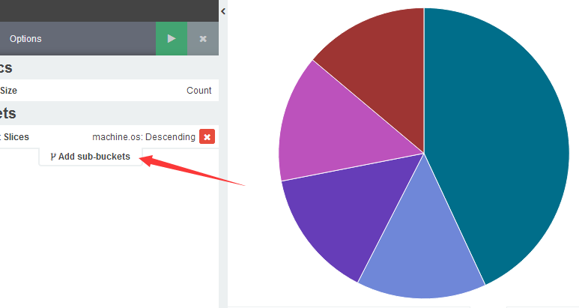
kibana 部分
饼图与列表，多种维度自定义统计分析
Notes:
ELK

Slide 27
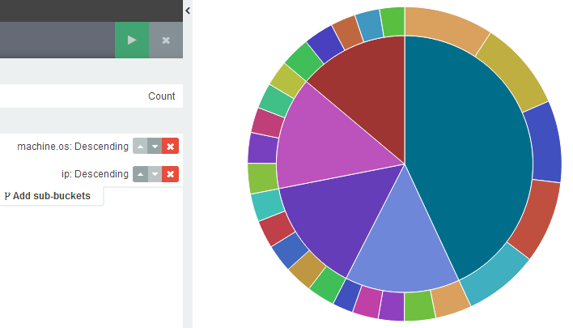
kibana 部分
饼图与列表，多种维度自定义统计分析
Notes:
ELK

Slide 28
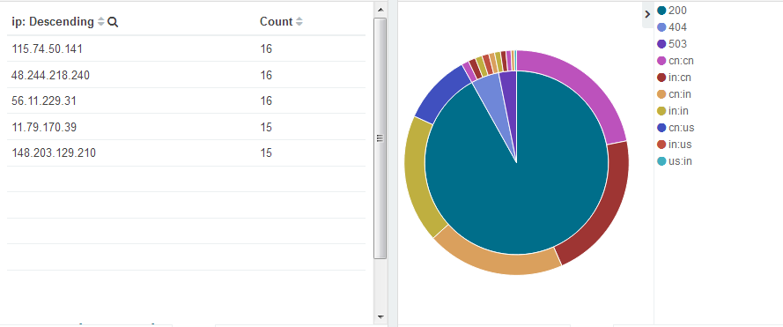
kibana 部分
列表与饼图
Notes:
ELK

Slide 29
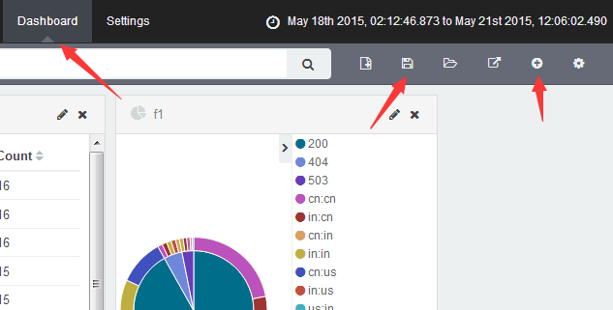
kibana 部分
保存后可以在 Dashboard 查看
Notes:
ELK

Slide 30
logstash 部分
Notes:
基础知识

Slide 31
logstash 部分
logstash 是什么
logstash是一个数据采集、加工处理以及传输的工具
logstash 特点：
所有类型的数据集中处理
不同模式和格式数据的正常化
自定义日志格式的迅速扩展
为自定义数据源轻松添加插件
Notes:
ELK

Slide 32
logstash 部分
logstash 安装
Logstash 依赖 java 环境，需要安装 java-1.8.0-openjdk
Logstash 没有默认的配置文件，需要手动配置
logstash 安装在 /opt/logstash 目录下
rpm -ivh logstash-2.3.4-1.noarch.rpm
Notes:
ELK

Slide 33
logstash 部分
logstash 工作结构
{ 数据源 } ==>
input { } ==>
filter { } ==>
output { } ==>
{ ES }
Notes:
ELK

Slide 34
logstash 部分
logstash 里面的类型
布尔值类型: ssl_enable => true
字节类型: bytes => "1MiB"
字符串类型: name => "xkops"
数值类型: port => 22
数组: match => ["datetime","UNIX"]
哈希: options => {k => "v",k2 => "v2"}
编码解码: codec => "json"
路径: file_path => "/tmp/filename"
注释: #
Notes:
ELK

Slide 35
logstash 部分
logstash 条件判断
等于: ==
不等于: !=
小于: <
大于: >
小于等于: <=
大于等于: >=
匹配正则: =~
不匹配正则: !~
Notes:
ELK

Slide 36
logstash 部分
logstash 条件判断
包含: in
不包含: not in
与: and
或: or
非与: nand
非或: xor
复合表达式: ()
取反符合: !()
Notes:
ELK

Slide 37
logstash 部分
logstash 的第一个配置文件
/etc/logstash/logstash.conf
input{
stdin{}
}
filter{ }
output{
stdout{}
}
启动并验证
logstash –f logstash.conf
Notes:
ELK

Slide 38
logstash 部分
logstash 插件
上页的配置文件使用了 logstash-input-stdin 和 logstash-output-stdout 两个插件，logstash 还有 filter 和 codec 类插件，查看插件的方式是
/opt/logstash/bin/logstash-plugin list
插件及文档地址
练习
logstash 配置从标准输入读取输入源，然后从标准输出输出到屏幕
Notes:
ELK

Slide 39
logstash 部分
codec类插件
常用的插件：plain、json、json_lines、rubydebug、multiline等
我们还使用刚刚的例子，不过这次我们输入 json 数据
我们设置输入源的 codec 是 json，在输入的时候选择 rubydebug
Notes:
ELK

Slide 40
logstash 部分
codec 类插件
input{
stdin{ codec => "json" }
}
filter{ }
output{
stdout{ codec => "rubydebug" }
}
我们输入普通数据和 json 对比
{"a": 1, "c": 3, "b": 2}
Notes:
ELK

Slide 41
logstash 部分
codec 类插件
练习 output 和 input 配置
练习 在 input 不指定类型 json 输出结果
练习 在 output 不指定 rubydebug 的输出结果
同时指定以后的输出结果
Notes:
ELK

Slide 42
logstash 部分
练习 input file 插件
file{
start_position => "beginning"
sincedb_path => "/var/lib/logstash/sincedb-access"
path => [“/tmp/alog”, “/tmp/blog”]
type => 'filelog'
}
sincedb_path 记录读取文件的位置
start_position 配置第一次读取文件从什么地方开始
Notes:
ELK

Slide 43
logstash 部分
练习 input tcp 和 udp 插件
tcp{
host => "0.0.0.0"
port => 8888
type => "tcplog"
}
udp{
host => "192.168.4.16"
port => 9999
type => "udplog"
}
Notes:
ELK

Slide 44
logstash 部分
tcp & udp 练习
使用 shell 脚本，对 tcp 指定端口发送数据
function sendmsg(){
if (( $# == 4 )) && [ $1 == "tcp" -o $1 == "udp" ];then
exec 9<>/dev/$1/$2/$3
echo "$4" >&9
exec 9<&-
else
echo "$0 (tcp|udp) ipaddr port msg"
fi
}
Notes:
ELK

Slide 45
logstash 部分
tcp & udp 练习
发送 tcp 数据
sendmsg tcp 192.168.4.10 8888 ‘tcp msg’
发送 udp 数据
sendmsg udp 192.168.4.10 9999 ‘udp msg’
Notes:
ELK

Slide 46
logstash 部分
syslog 插件练习
syslog{
host => "192.168.4.10"
port => 514
type => "syslog"
}
rsyslog.conf 配置向远程发送数据
local0.info @@192.168.4.10:514
写 syslog ，查看状态
logger -p local0.info -t test_logstash 'test message'
Notes:
ELK

Slide 47
logstash 部分
filter grok插件
解析各种非结构化的日志数据插件
grok 使用正则表达式把飞结构化的数据结构化
在分组匹配，正则表达式需要根据具体数据结构编写
虽然编写困难，但适用性极广
几乎可以应用于各类数据
grok{
match => [“message”,“%{IP:ip}， (?<key>reg)”]
}
Notes:
ELK

Slide 48
logstash 部分
grok 正则分组匹配
匹配 ip 时间戳 和 请求方法
"(?<ip>(\d+\.){3}\d+) \S+ \S+ (?<time>.*\])\s+\"(?<method>[A-Z]+)"]
使用正则宏
%{IPORHOST:clientip} %{HTTPDUSER:ident} %{USER:auth} \[%{HTTPDATE:timestamp}\] \"%{WORD:verb}
最终版本
%{COMMONAPACHELOG} \"(?<referer>[^\"]+)\" \"(?<UA>[^\"]+)\"
Notes:
ELK

Slide 49
logstash 部分
input redis 插件
redis{
host => 'redis-server'
port => '6379'
data_type => 'list'
key => 'lb'
codec => 'json'
}
生产环境往往理由 redis 来做缓冲，这里给出配置
Notes:
ELK

Slide 50
logstash 部分
output ES 插件
if [type] == "filelog"{
elasticsearch {
hosts => ["192.168.4.15:9200"]
index => "weblog"
flush_size => 2000
idle_flush_time => 10
}}
调试成功后，把数据写入 ES 集群
Notes:
ELK

Slide 51
logstash 部分
input filebeats 插件
beats {
port => 5044
codec => "json"
}
这个插件主要用来接收 beats 类软件发送过来的数据，由于 logstash 依赖 java 环境，而且占用资源非常大，我们往往不希望所有集群的机器都部署 java 环境安装 logstash，而使用更轻量的 filebeat 替代
Notes:
ELK

Slide 52
logstash 部分
filebeat 安装与配置
使用 rpm 安装 filebeat
rpm -ivh filebeat-1.2.3-x86_64.rpm
修改配置文件 /etc/filebeat/filebeat.yml
设置开机运行
systemctl enable filebeat
开启服务
systemctl start filebeat
Notes:
ELK

Slide 53
logstash 部分
修改配置文件 /etc/filebeat/filebeat.yml
paths:
- /root/logs.jsonl
document_type: weblog
… …
paths:
- /root/accounts.json
document_type: account
output:
logstash:
hosts: ["192.168.4.10:5044"]
Notes:
ELK

Slide 54
知识点总结
kibana 图像展示
批量导入数据
批量查询
在 kibana 里展示
ELK
logstash
input 模块 file
input 模块 tcp & udp
input 模块 syslog
output 模块 rubydebug
output 模块 elasticsearch
filter 模块 grok
codec
redis
filebeat
Notes:
总结和答疑

Slide 55
总结和答疑
Notes:
总结和答疑

